Slide 1







CHÀO MỪNG CÁC EM
ĐẾN VỚI TIẾT HỌC

Slide 2





BÀI TẬP CUỐI CHƯƠNG II
25%

Slide 3



HOẠT ĐỘNG NHÓM
Các nhóm hệ thống lại kiến thức đã học của chương và tổng hợp vào giấy A1 thành sơ đồ tư duy trình bày rõ các nội dung sau:
Nhóm A: 1, 2, 3, 4
Số vô tỉ. Căn bậc hai số học
Tập hợp R các số thực
Giá trị tuyệt đối của một số thực
Làm tròn và ước lượng
Nhóm B: 5, 6, 7, 8
Tỉ lệ thức
Dãy tỉ số bằng nhau
Đại lượng tỉ lệ thuận, đại lượng tỉ lệ nghịch.

Slide 4
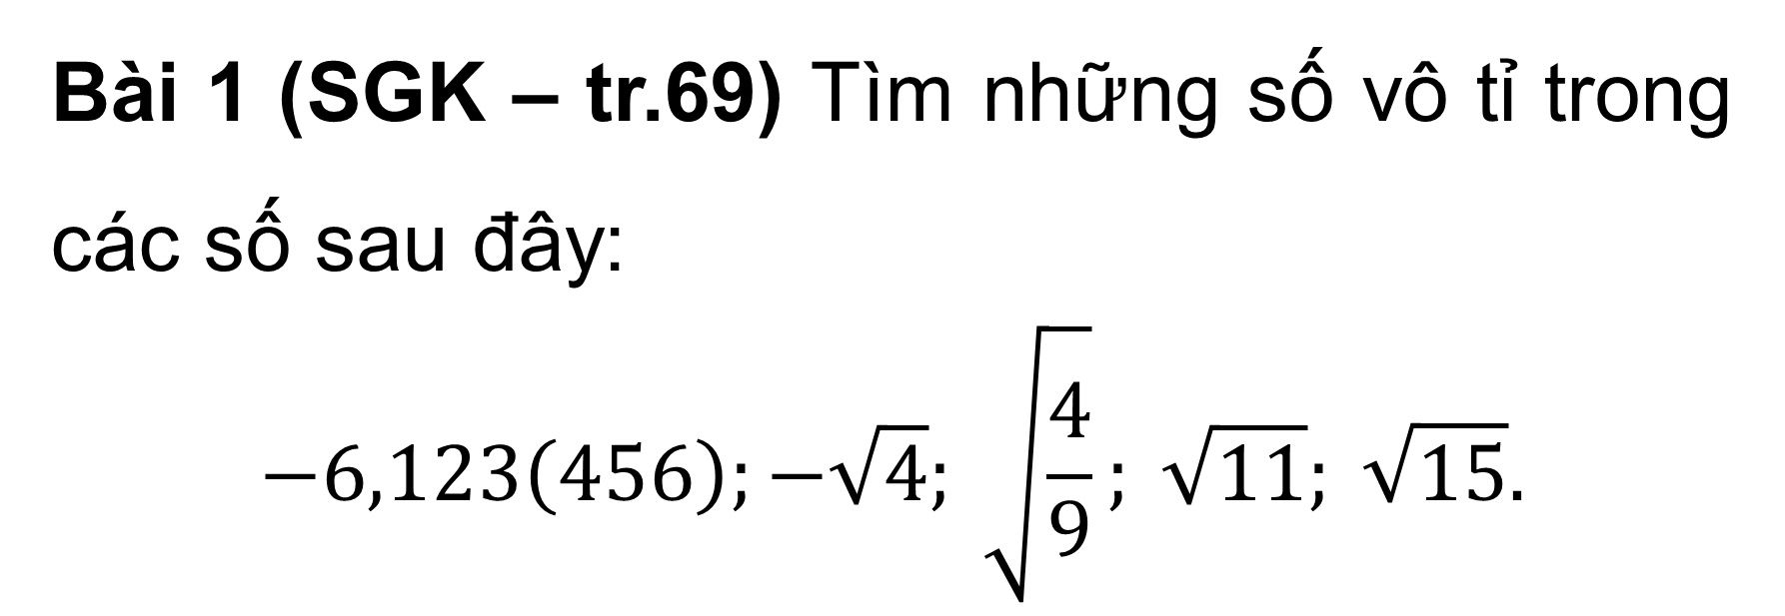
LUYỆN TẬP
Bài 1 (SGK – tr.69) Tìm những số vô tỉ trong các số sau đây:
$$−6,123\left(456\right);−\sqrt{4}; \sqrt{\frac{4}{9}}; \sqrt{11}; \sqrt{15}.$$

Slide 5



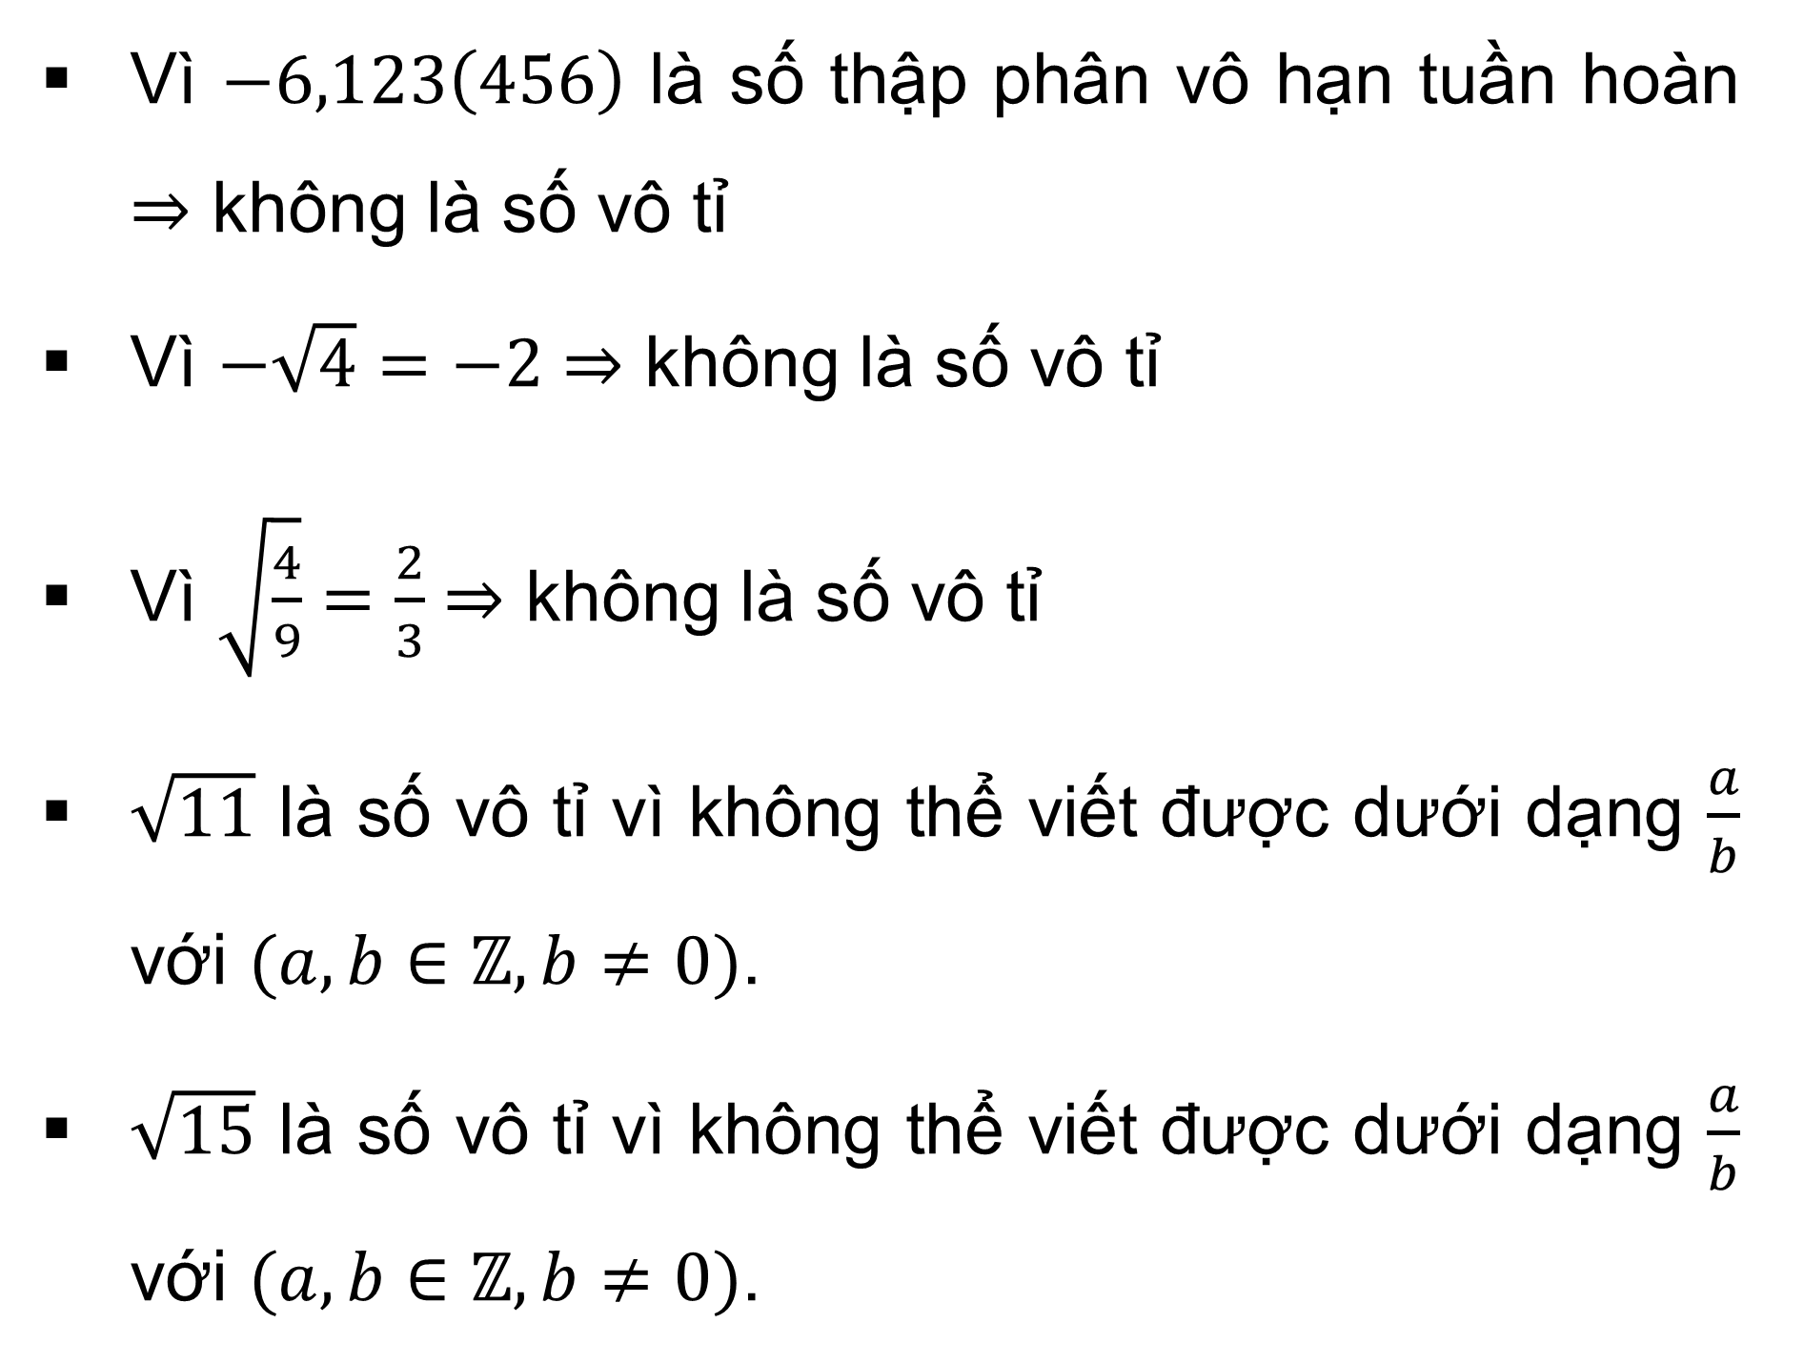
Giải
Vì $−6,123\left(456\right)$ là số thập phân vô hạn tuần hoàn $⇒$ không là số vô tỉ
Vì $−\sqrt{4}=−2$ $⇒$ không là số vô tỉ
Vì $\sqrt{\frac{4}{9}}=\frac{2}{3}$ $⇒$ không là số vô tỉ
$\sqrt{11}$ là số vô tỉ vì không thể viết được dưới dạng $\frac{a}{b}$ với $(a,b∈ℤ,b≠0)$.
$\sqrt{15}$ là số vô tỉ vì không thể viết được dưới dạng $\frac{a}{b}$ với $(a,b∈ℤ,b≠0)$.

Slide 6

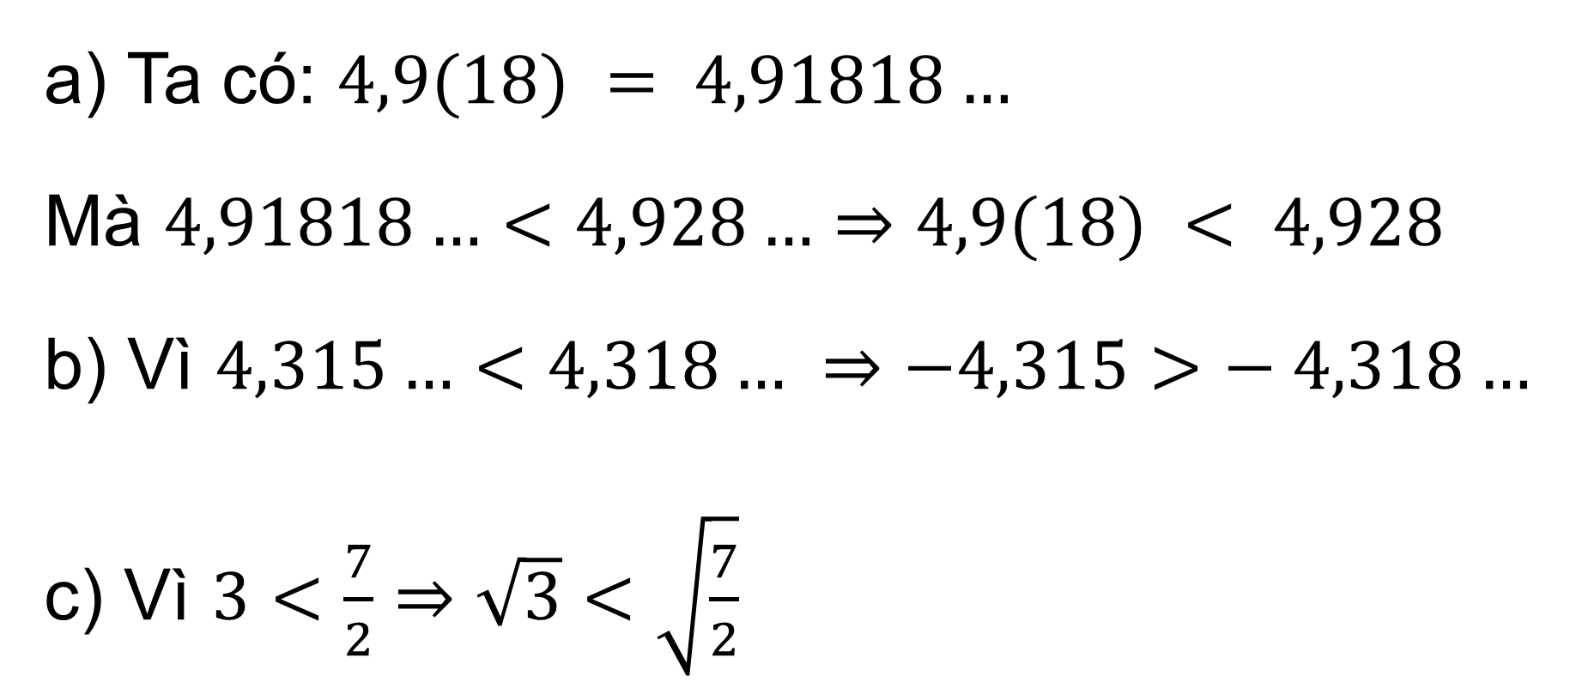
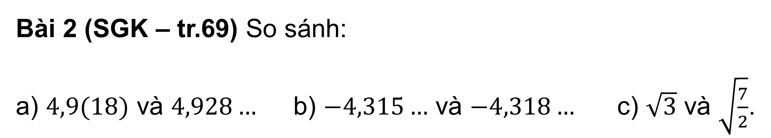
Bài 2 (SGK – tr.69) So sánh:
a) $4,9(18)$ và $4,928…$ b) $−4,315…$ và $−4,318…$ c) $\sqrt{3}$ và $\sqrt{\frac{7}{2}}$.
Giải
a) Ta có: $4,9(18) = 4,91818…$
Mà $4,91818…<4,928…⇒4,9(18) < 4,928$
b) Vì $4,315…<4,318… ⇒−4,315>− 4,318…$
c) Vì $3<\frac{7}{2}⇒\sqrt{3}<\sqrt{\frac{7}{2}}$

Slide 7


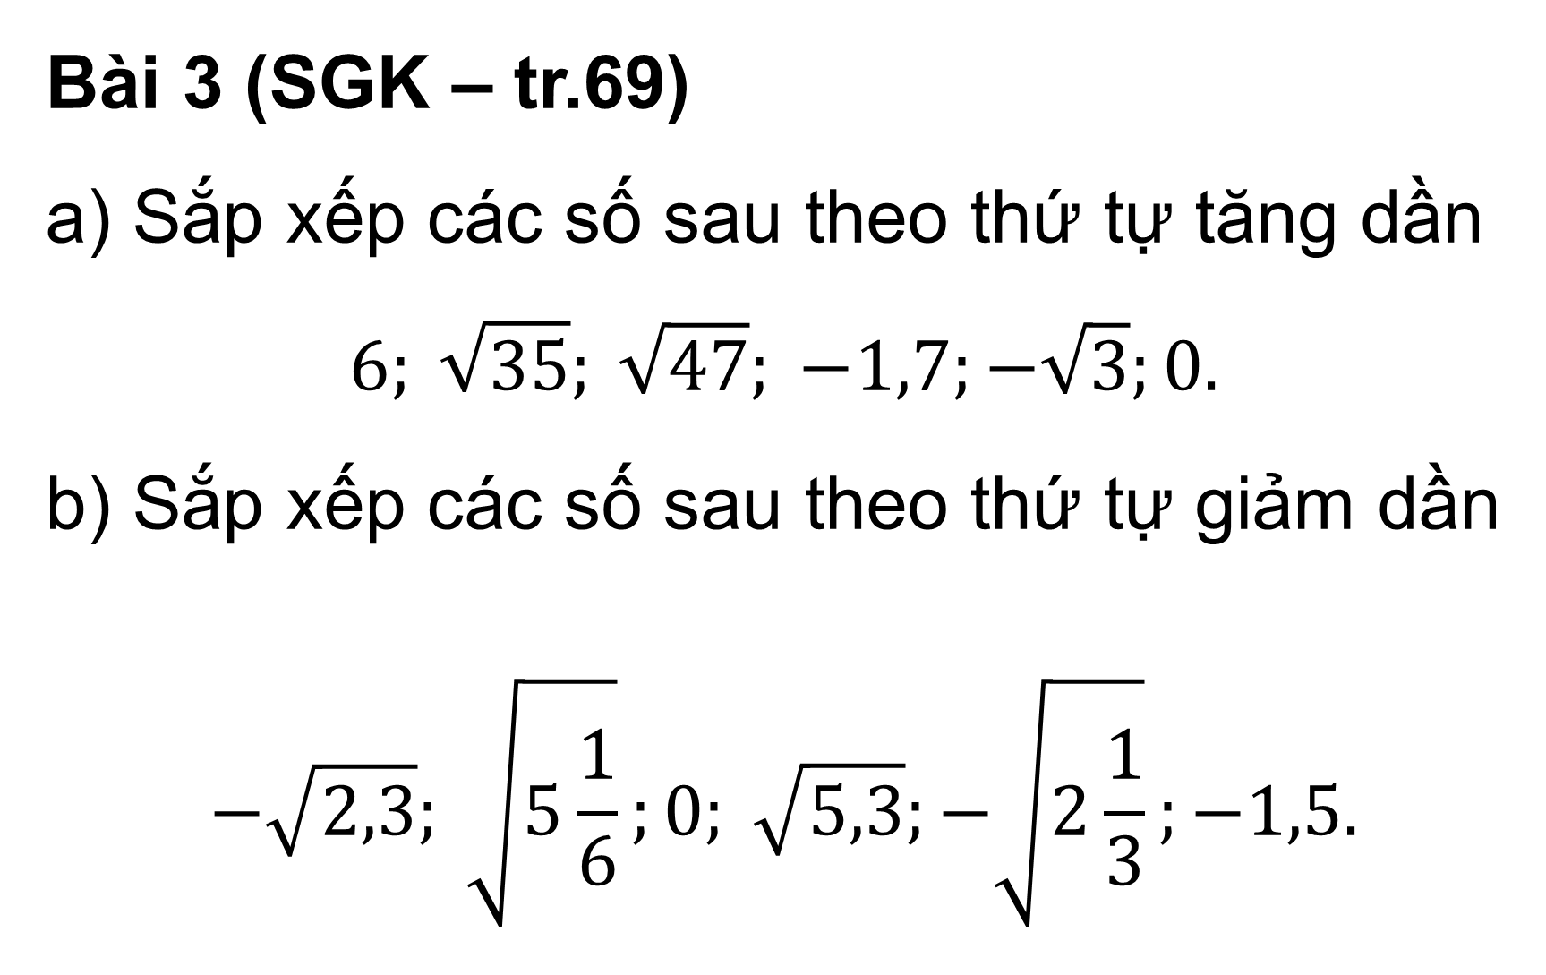
Bài 3 (SGK – tr.69)
a) Sắp xếp các số sau theo thứ tự tăng dần
$$6; \sqrt{35}; \sqrt{47}; −1,7;−\sqrt{3};0.$$
b) Sắp xếp các số sau theo thứ tự giảm dần
$$−\sqrt{2,3}; \sqrt{5\frac{1}{6}};0; \sqrt{5,3};−\sqrt{2\frac{1}{3}};−1,5.$$

Slide 8



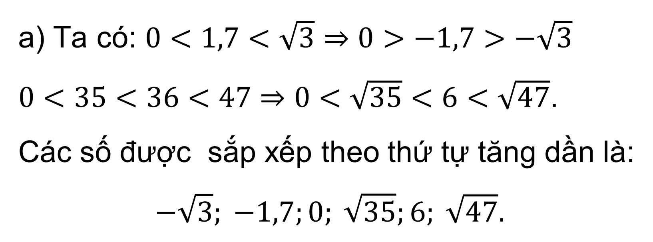
Giải
a) Ta có: $0<1,7<\sqrt{3}⇒0>−1,7>−\sqrt{3}$
$0<35<36<47⇒0<\sqrt{35}<6<\sqrt{47}$.
Các số được sắp xếp theo thứ tự tăng dần là:
$$−\sqrt{3}; −1,7;0; \sqrt{35};6; \sqrt{47}.$$

Slide 9






b) Ta có: $0<\sqrt{5\frac{1}{6}}<\sqrt{5,3}$
$0<1,5<\sqrt{2,3}<\sqrt{2\frac{1}{3}}⇒0>−1,5>−\sqrt{2,3}>−\sqrt{2\frac{1}{3}}$.
Các số được sắp xếp theo thứ tự giảm dần là:
$$\sqrt{5,3};\sqrt{5\frac{1}{6}};0;−1,5;−\sqrt{2,3};−\sqrt{2\frac{1}{3}}$$

Slide 10



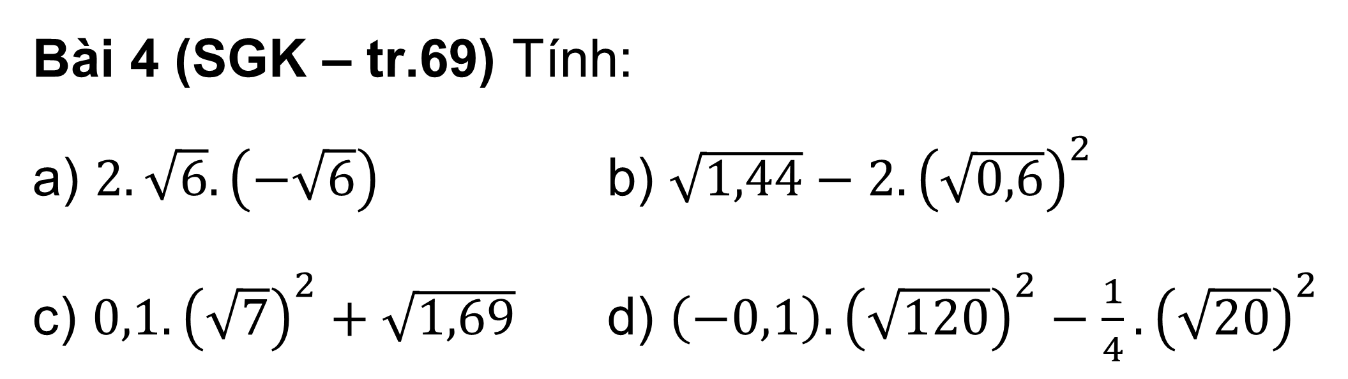
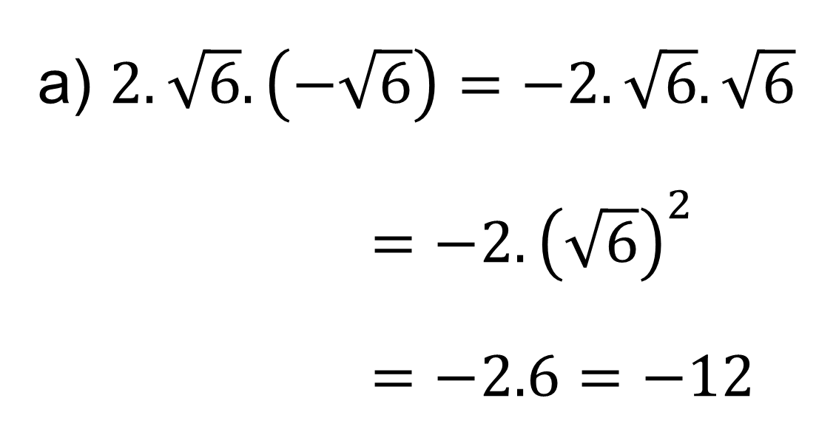
Bài 4 (SGK – tr.69) Tính:
a) $2.\sqrt{6}. \left(−\sqrt{6}\right)$ b) $\sqrt{1,44}−2.{\left(\sqrt{0,6}\right)}^{2}$
c) $0,1.{\left(\sqrt{7}\right)}^{2}+\sqrt{1,69}$ d) $\left(−0,1\right).{\left(\sqrt{120}\right)}^{2}−\frac{1}{4}.{\left(\sqrt{20}\right)}^{2}$
Giải
a) $2.\sqrt{6}.\left(−\sqrt{6}\right)=−2.\sqrt{6}.\sqrt{6}$
$=−2.{\left(\sqrt{6}\right)}^{2}$
$=−2.6=−12$

Slide 11




b) $\sqrt{1,44}−2.(\sqrt{0,6})^{2}=1,2−2.0,6$
$=1,2−1,2=0$
c) $0,1.(\sqrt{7})^{2}+\sqrt{1,69}=0,1.7+1,3$
$=0,7+1,3=2$
d)$(−0,1).(\sqrt{120})^{2}−\frac{1}{4}.(\sqrt{20})^{2}$
$=(−0,1).120−\frac{1}{4}.20$
$=−12−5=−17$

Slide 12


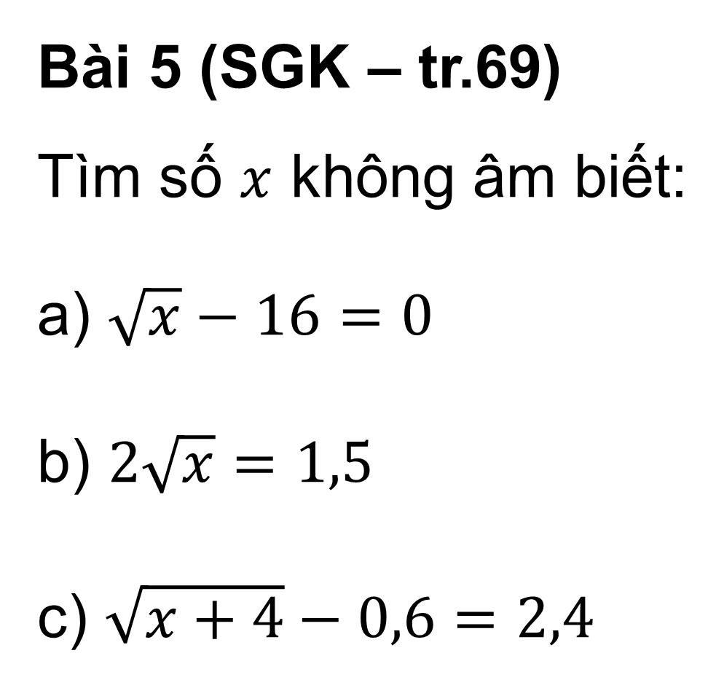
Bài 5 (SGK – tr.69)
Tìm số $x$ không âm biết:
a) $\sqrt{x}−16=0$
b) $2\sqrt{x}=1,5$
c) $\sqrt{x+4}−0,6=2,4$
Giải
a) $\sqrt{x}−16=0$
$$⇔\sqrt{x} =16$$
$$⇔x=16^{2}$$
$⇔x=256$ (TM)
Vậy $x=256$

Slide 13

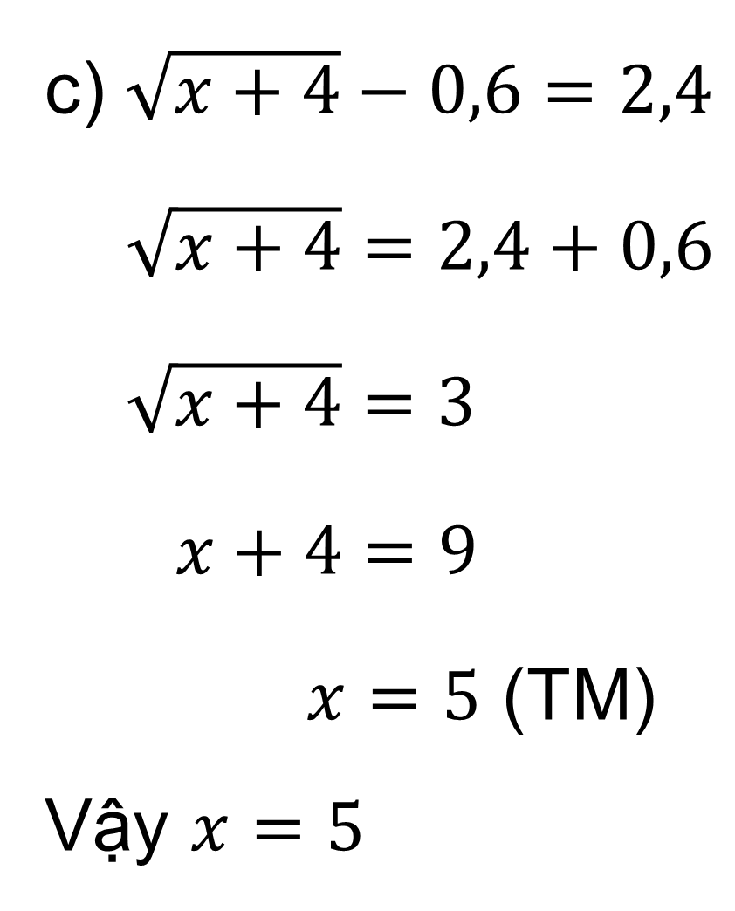
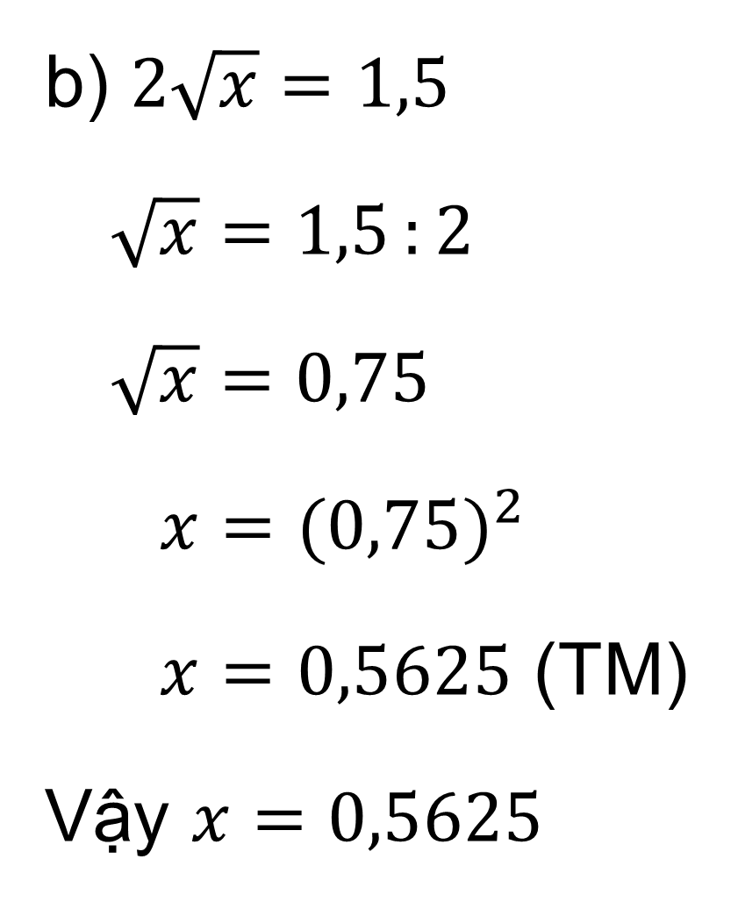
b) $2\sqrt{x}=1,5$
$\sqrt{x}=1,5:{2}$
$\sqrt{x}=0,75$
$x=(0,75)^{2}$
$x=0,5625$ (TM)
Vậy $x=0,5625$
c) $\sqrt{x+4}−0,6=2,4$
$\sqrt{x+4}=2,4+0,6$
$\sqrt{x+4}=3$
$x+4=9$
$x=5$ (TM)
Vậy $x=5$

Slide 14

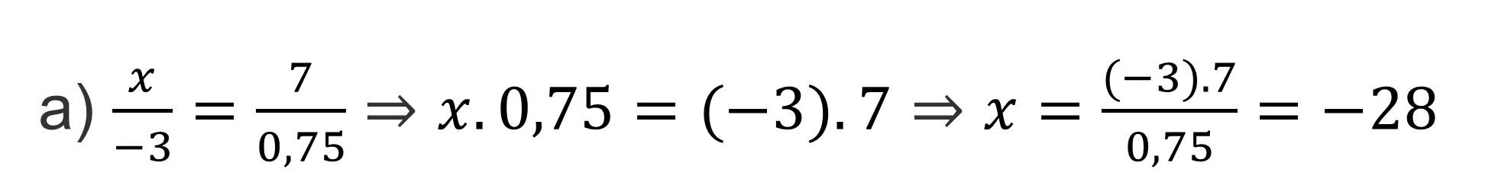
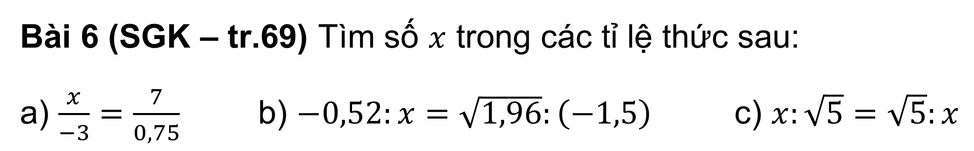
Bài 6 (SGK – tr.69) Tìm số $x$ trong các tỉ lệ thức sau:
a) $\frac{x}{−3}=\frac{7}{0,75}$ b) $−0,52:x=\sqrt{1,96}:\left(−1,5\right)$ c) $x:\sqrt{5}=\sqrt{5}:x$
Giải
a) $\frac{x}{−3}=\frac{7}{0,75}⇒x.0,75=(−3).7⇒x=\frac{(−3).7}{0,75}=−28$

Slide 15


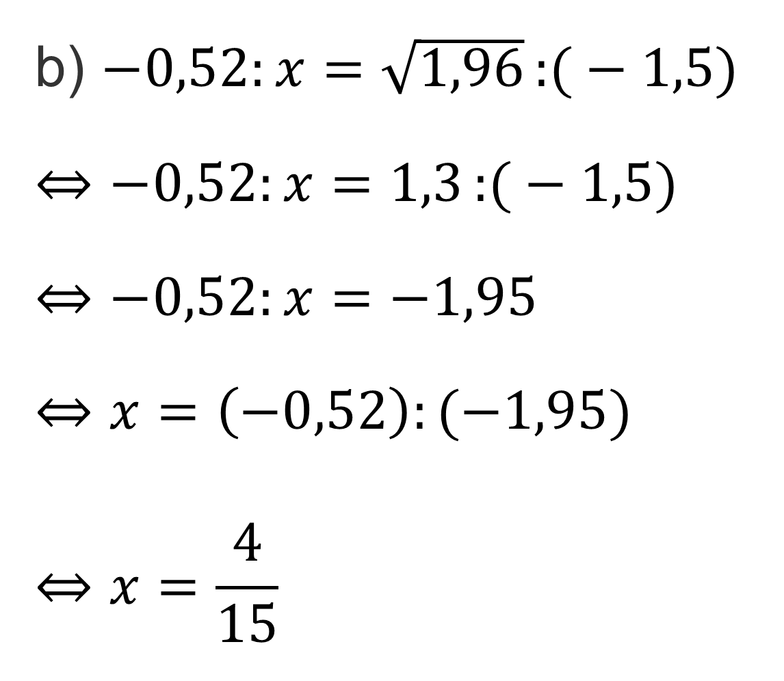
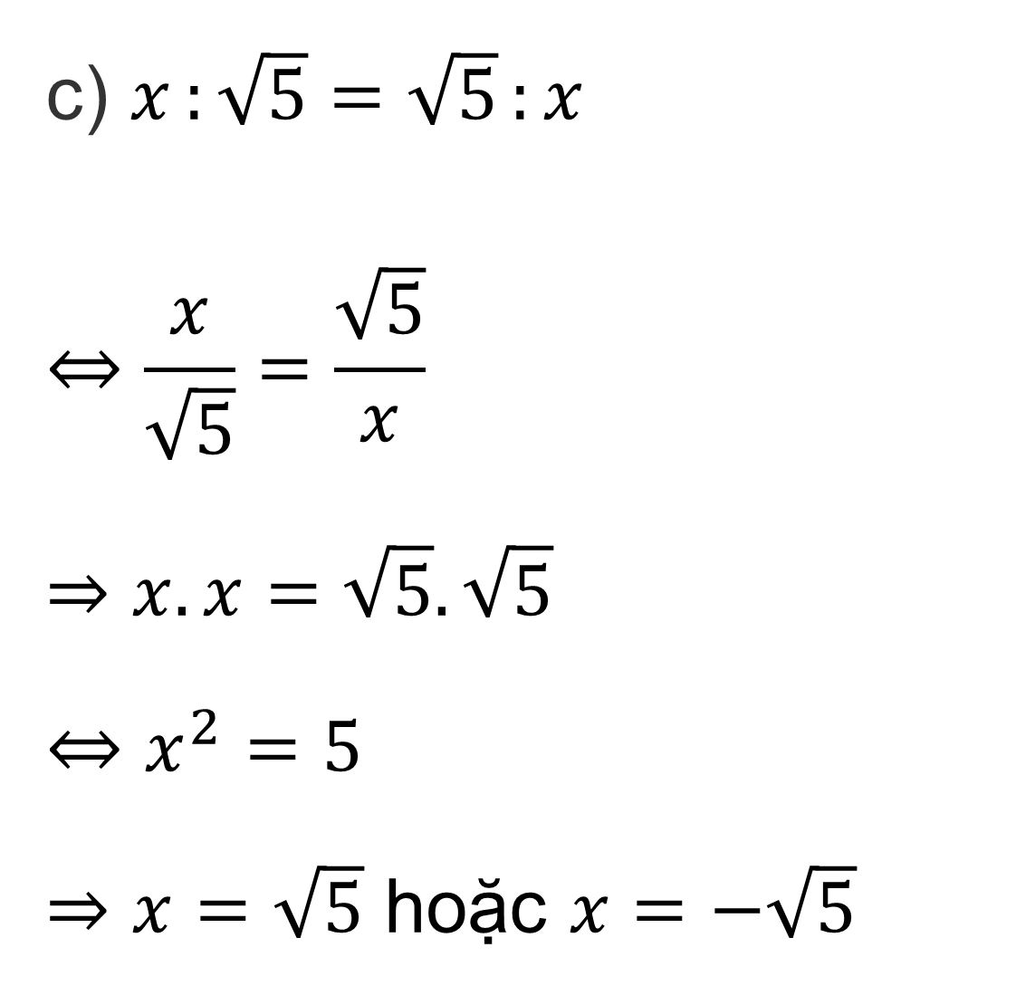
c) $x:{\sqrt{5}}=\sqrt{5}:{x}$
$$⇔\frac{x}{\sqrt{5}}=\frac{\sqrt{5}}{x}$$
$$⇒x.x=\sqrt{5}.\sqrt{5}$$
$⇔x^{2}=5$
$⇒x=\sqrt{5}$ hoặc $x=−\sqrt{5}$
b) $−0,52:x=\sqrt{1,96}:{(}−1,5)$
$⇔−0,52:x=1,3:{(}−1,5)$
$⇔−0,52:x=−1,95$
$⇔x=\left(−0,52\right):(−1,95)$
$$⇔x=\frac{4}{15}$$

Slide 16
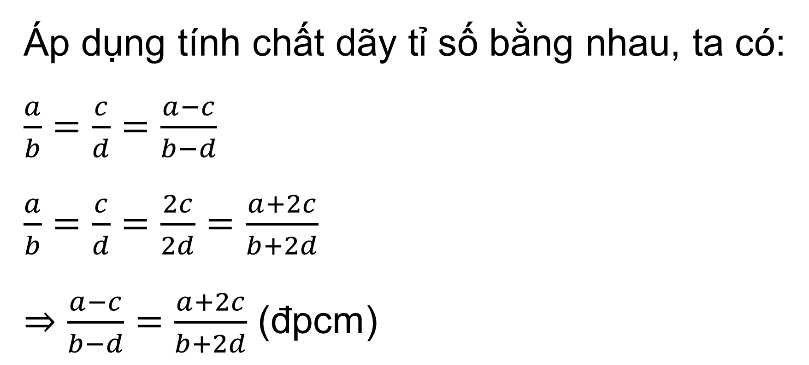
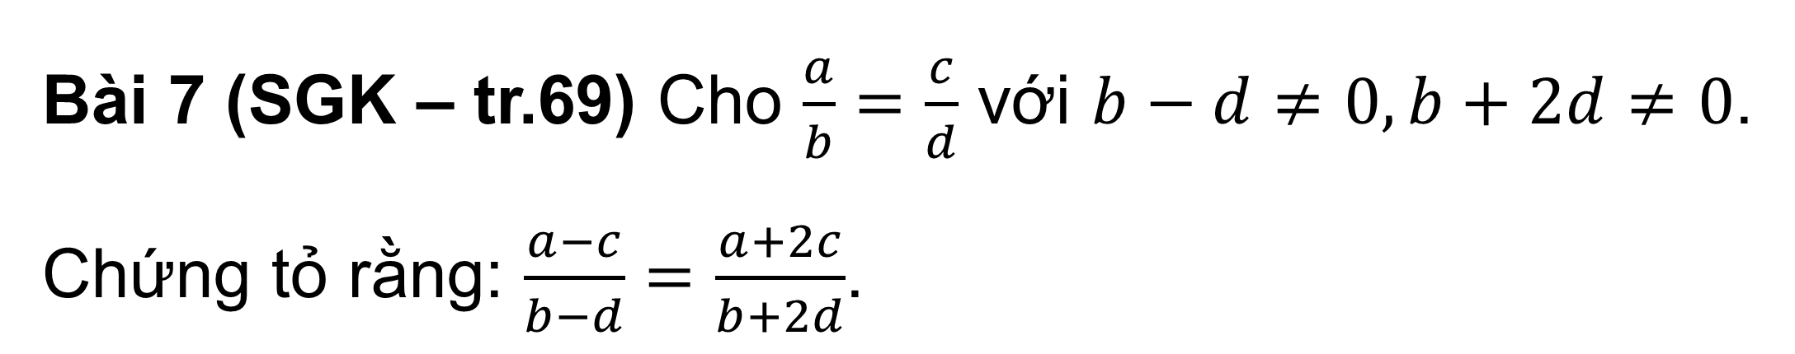
Bài 7 (SGK – tr.69) Cho $\frac{a}{b}=\frac{c}{d}$ với $b−d≠0, b+2d≠0$.
Chứng tỏ rằng: $\frac{a−c}{b−d}=\frac{a+2c}{b+2d}$.
Giải
Áp dụng tính chất dãy tỉ số bằng nhau, ta có:
$\frac{a}{b}=\frac{c}{d}=\frac{a−c}{b−d}$
$\frac{a}{b}=\frac{c}{d}=\frac{2c}{2d}=\frac{a+2c}{b+2d}$
$⇒\frac{a−c}{b−d}=\frac{a+2c}{b+2d}$ (đpcm)

Slide 17

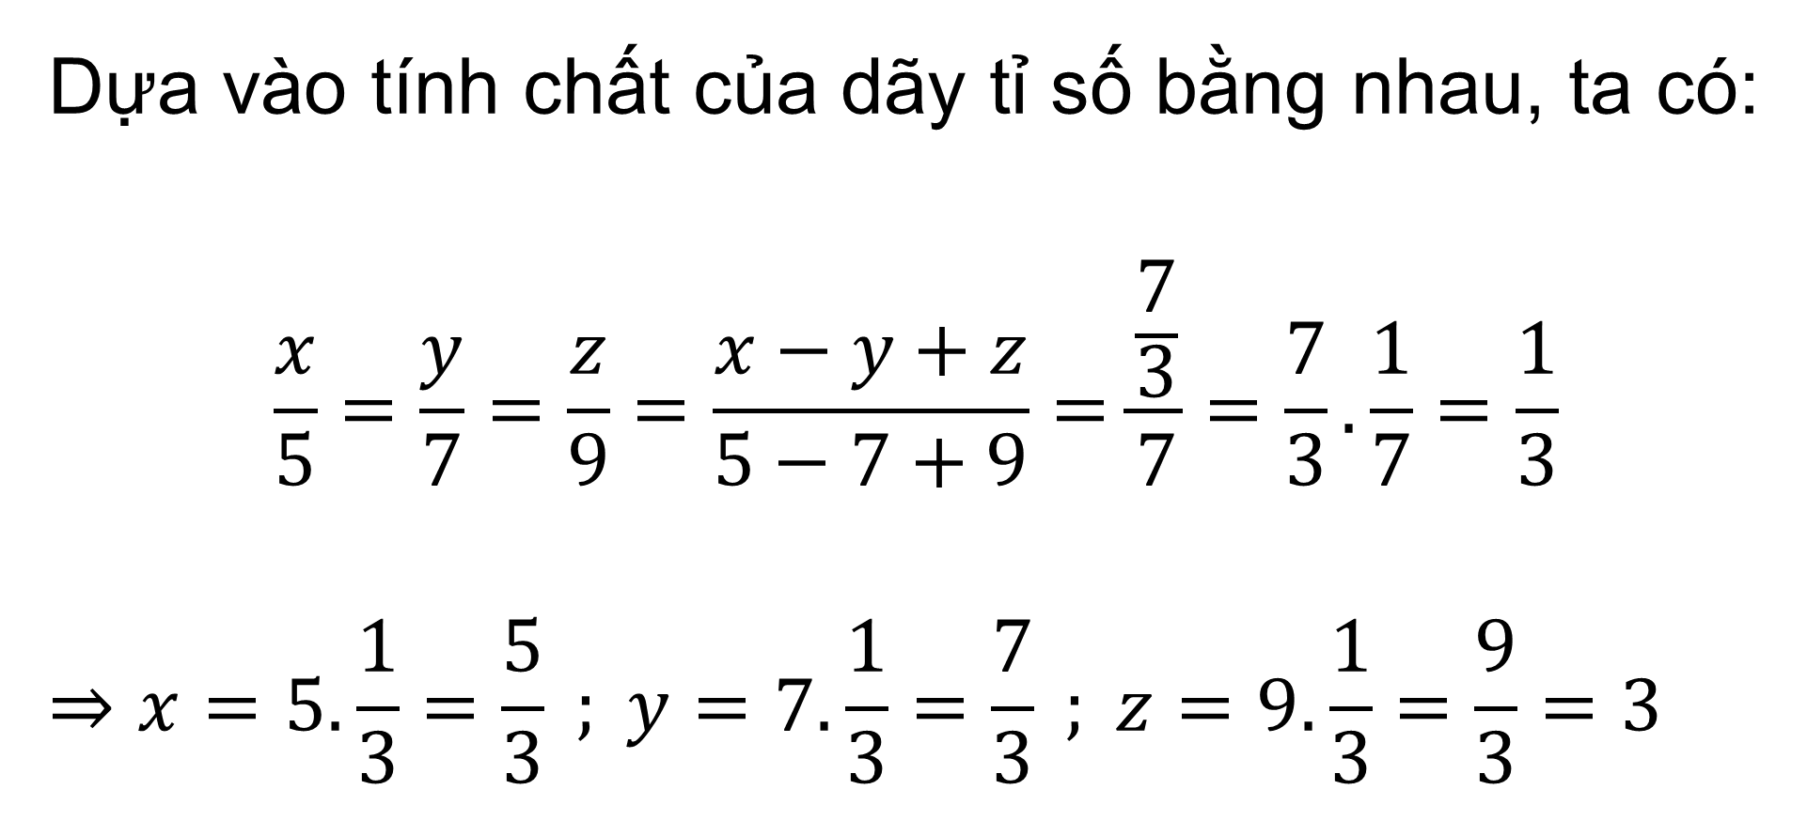
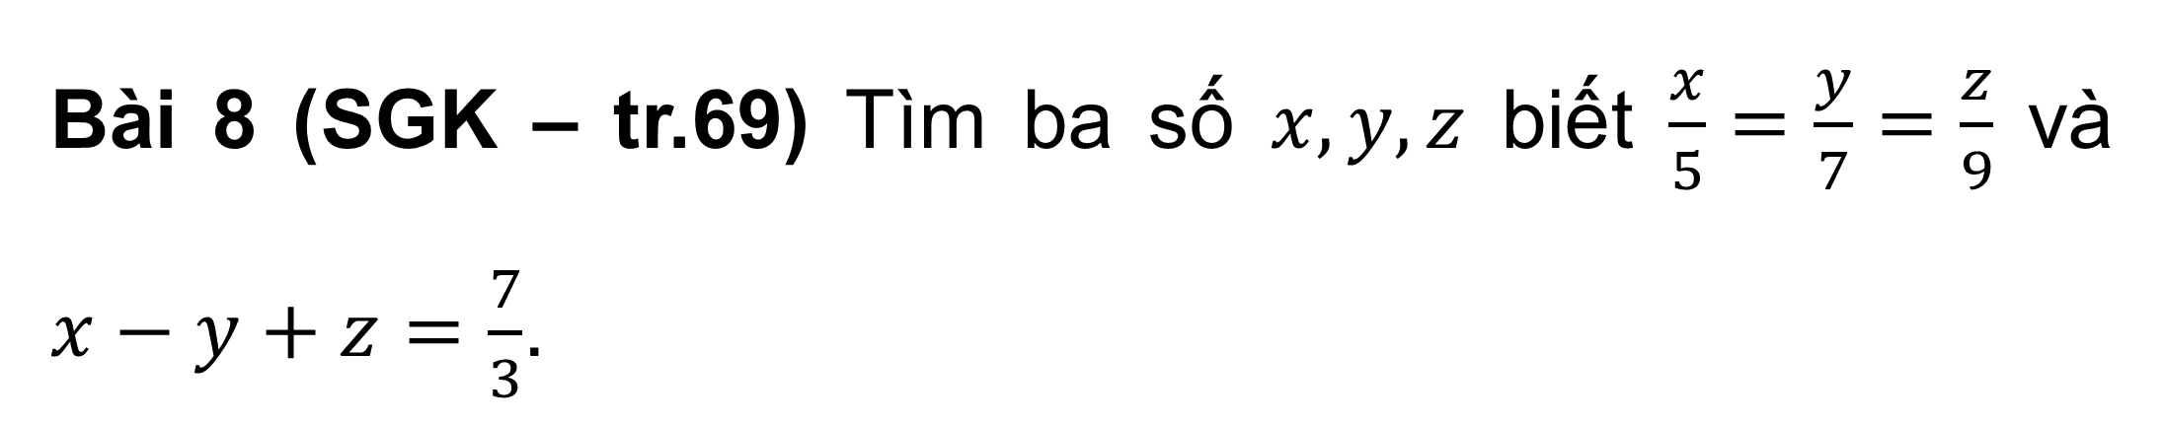
Bài 8 (SGK – tr.69) Tìm ba số $x, y, z$ biết $\frac{x}{5}=\frac{y}{7}=\frac{z}{9}$ và $x−y+z=\frac{7}{3}$.
Giải
25%
Dựa vào tính chất của dãy tỉ số bằng nhau, ta có:
$$\frac{x}{5}=\frac{y}{7}=\frac{z}{9}=\frac{x−y+z}{5−7+9}=\frac{\frac{7}{3}}{7}=\frac{7}{3}.\frac{1}{7}=\frac{1}{3}$$
$$⇒x=5.\frac{1}{3}=\frac{5}{3} ; y=7.\frac{1}{3}=\frac{7}{3} ; z=9.\frac{1}{3}=\frac{9}{3}=3$$

Slide 18
VẬN DỤNG
Bài 8 (SGK – tr.69) Lớp 7A có 45 học sinh. Trong đợt sơ kết Học kì I, số học sinh của lớp 7A có kết quả học tập ở các mức Tốt, Khá, Đạt tỉ lệ với ba số 3; 4; 2. Tính số học sinh có kết quả học tập mở mỗi mức của lớp 7A, biết trong lớp đó không có học sinh nào ở mức Chưa đạt.

Slide 19
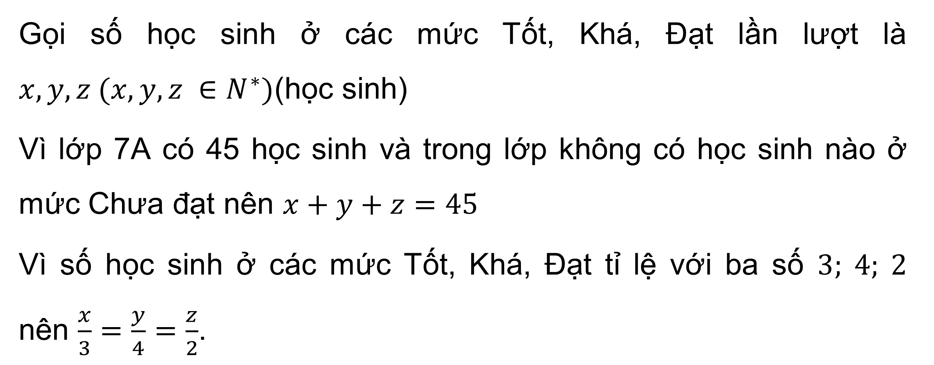
Giải
Gọi số học sinh ở các mức Tốt, Khá, Đạt lần lượt là $x,y,z (x, y, z ∈N^{∗})$(học sinh)
Vì lớp 7A có 45 học sinh và trong lớp không có học sinh nào ở mức Chưa đạt nên $x+y+z=45$
Vì số học sinh ở các mức Tốt, Khá, Đạt tỉ lệ với ba số $3; 4; 2$ nên $\frac{x}{3}=\frac{y}{4}=\frac{z}{2}$.

Slide 20
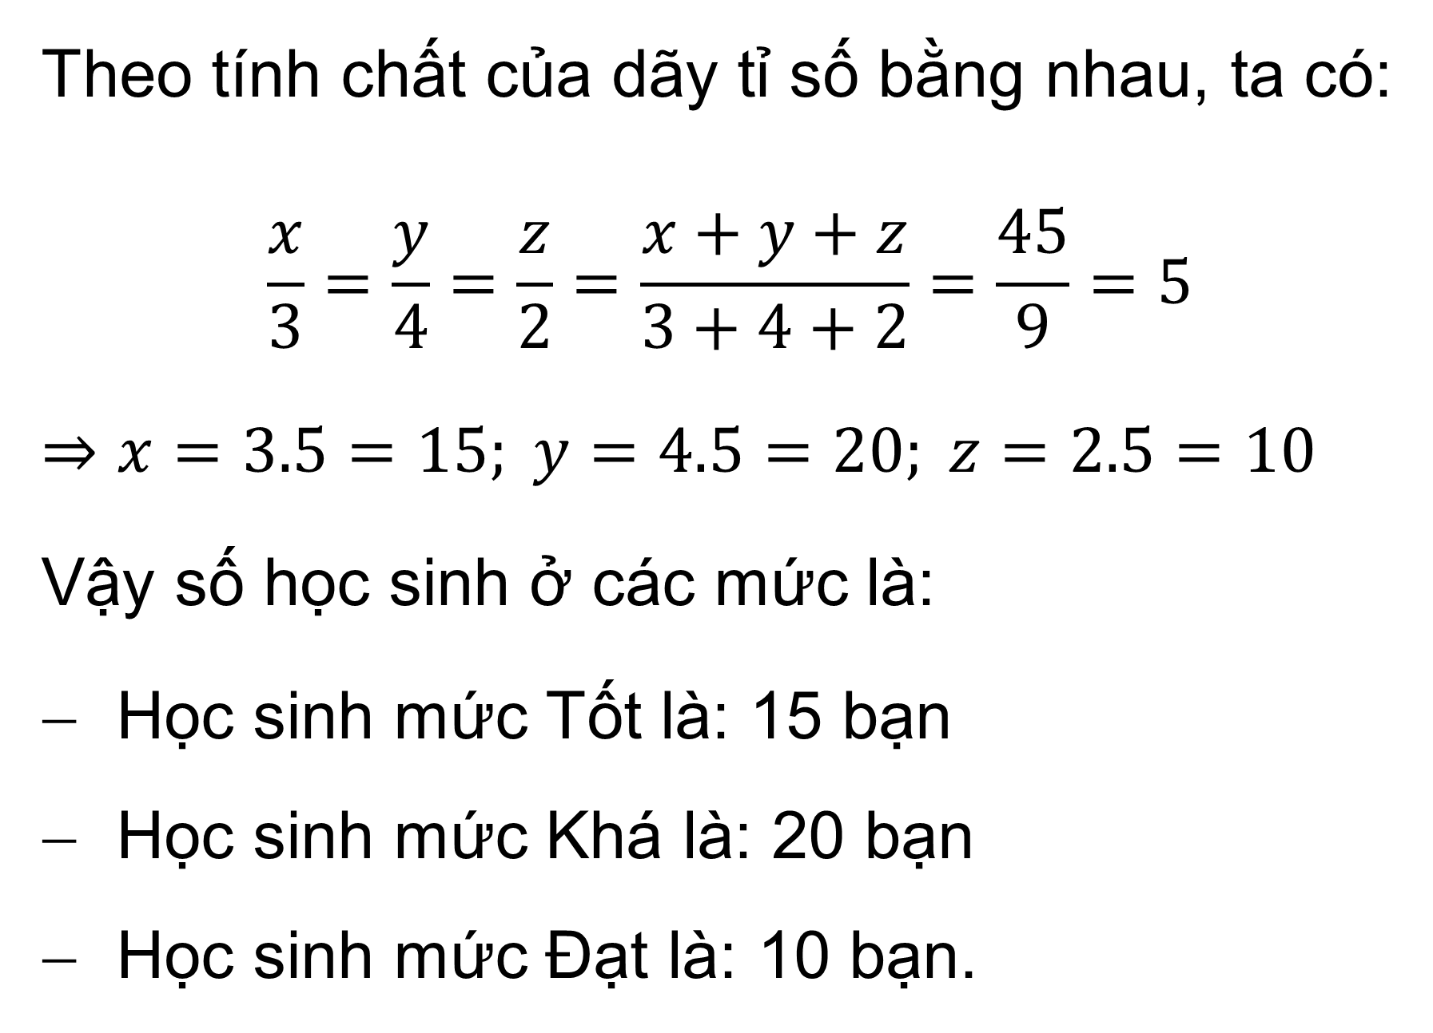
Theo tính chất của dãy tỉ số bằng nhau, ta có:
$$\frac{x}{3}=\frac{y}{4}=\frac{z}{2}=\frac{x+y+z}{3+4+2}=\frac{45}{9}=5$$
$⇒x=3.5=15; y=4.5=20; z=2.5=10$
Vậy số học sinh ở các mức là:
Học sinh mức Tốt là: 15 bạn
Học sinh mức Khá là: 20 bạn
Học sinh mức Đạt là: 10 bạn.

Slide 21
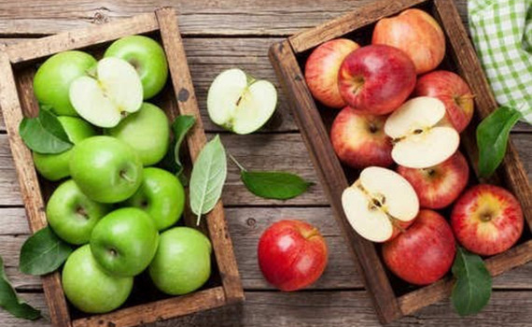
Bài 10 (SGK – tr.70) Chị Phương định mua 3 kg táo với số tiền định trước. Khi vào siêu thị đúng thời điểm khuyến mãi nên giá táo được giảm 25%. Với số tiền đó, chị Phương mua được bao nhiêu ki-lô-gam táo?

Slide 22
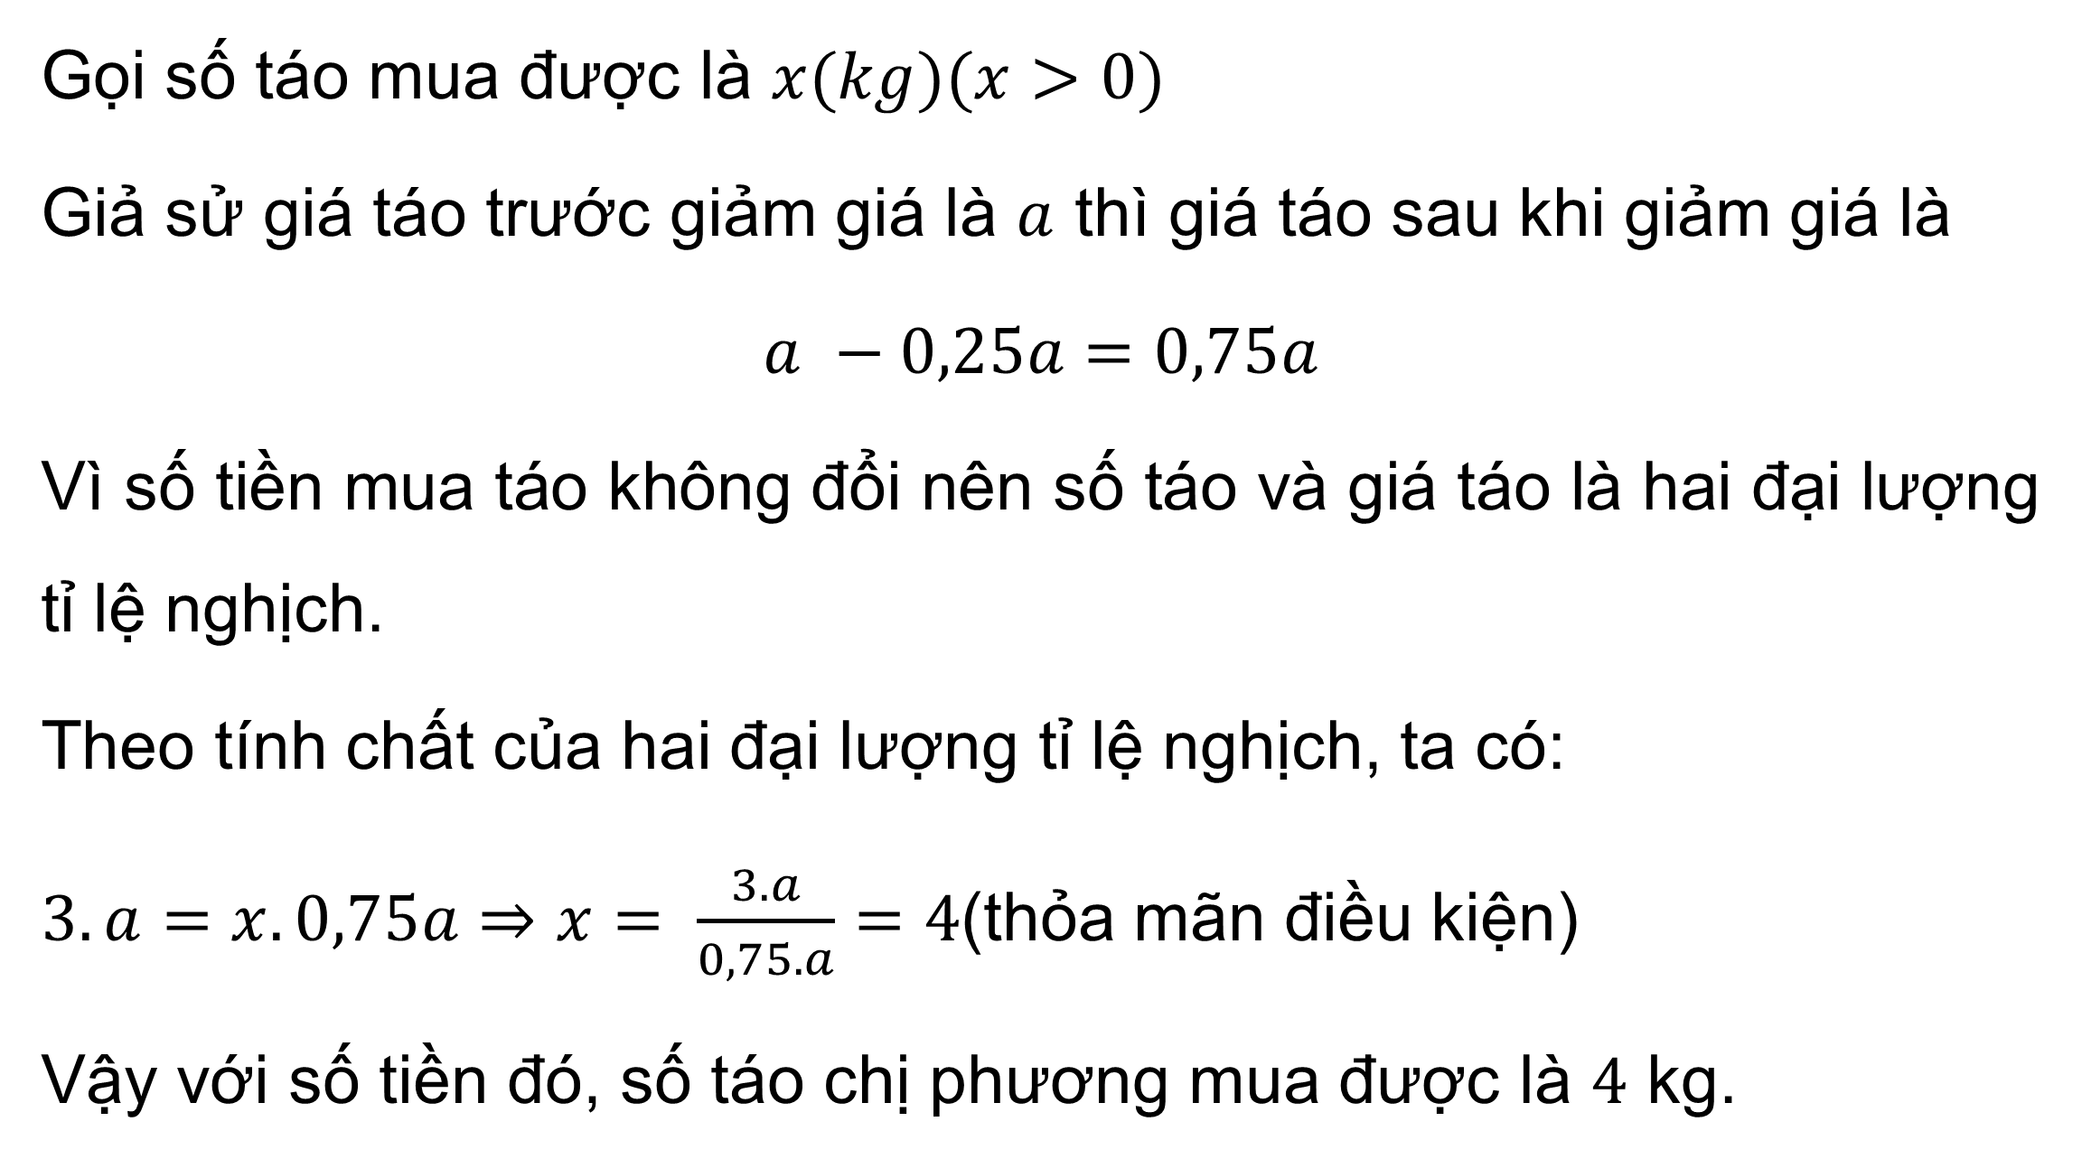
Giải
Gọi số táo mua được là $x(kg)(x>0)$
Giả sử giá táo trước giảm giá là $a$ thì giá táo sau khi giảm giá là
$$a −0,25a=0,75a$$
Vì số tiền mua táo không đổi nên số táo và giá táo là hai đại lượng tỉ lệ nghịch.
Theo tính chất của hai đại lượng tỉ lệ nghịch, ta có:
$3.a=x.0,75a$ $⇒$ $x= \frac{3.a}{0,75.a}=4$(thỏa mãn điều kiện)
Vậy với số tiền đó, số táo chị phương mua được là $4$ kg.

Slide 23
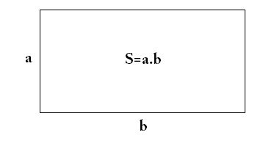
Bài 16 (SGK – tr.70) Cho ba hình chữ nhật có cùng diện tích. Biết chiều rộng của ba hình chữ nhật tỉ lệ với ba số 1; 2; 3. Tính chiều dài của mỗi hình chữ nhật đó, biết tổng chiều dài của ba hình chữ nhật là 110 cm.

Slide 24

Giải
Gọi chiều dài 3 hình chữ nhật lần lượt là $x,y,z(cm)(x,y,z>0)$.
Do tổng chiều dài của ba hình chữ nhật là 110 cm nên
$$x+y+z=110$$
Vì 3 hình chữ nhật có: chiều dài x chiều rộng = diện tích (không đổi) nên chiều rộng và chiều dài là 2 đại lượng tỉ lệ nghịch.

Slide 25

Theo tính chất 2 đại lượng tỉ lệ nghịch, ta có:
$$1.x=2.y=3.z⇒\frac{1.x}{6}=\frac{2.y}{6}=\frac{3.z}{6}⇒\frac{x}{6}=\frac{y}{3}=\frac{z}{2}$$
Theo tính chất của dãy tỉ số bằng nhau, ta có:
$$\frac{x}{6}=\frac{y}{3}=\frac{z}{2}=\frac{x+y+z}{6+3+2}=\frac{110}{11}=10$$
$$⇒x=6.10=60; y=3.10=30; z=2.10=20$$
Vậy chiều dài của mỗi hình chữ nhật đó lần lượt là $60 cm, 30 cm, 20 cm$.

Slide 26
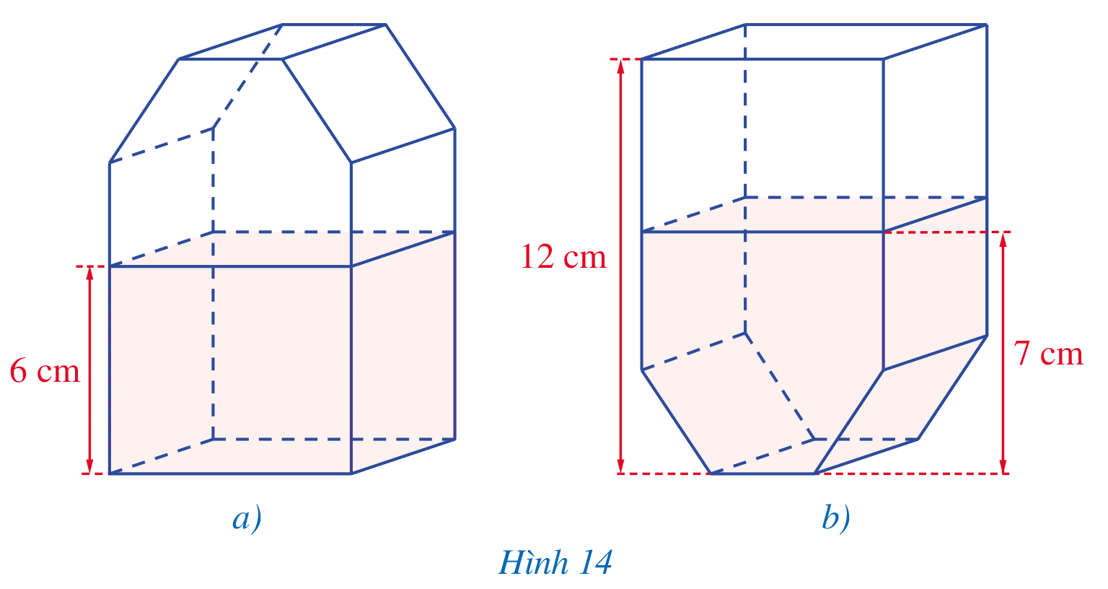
Bài 17 (SGK – tr.70) Hình 14a mô tả hình dạng của một hộp sữa và lượng sữa chứa trong hộp đó. Hình 14b mô tả hình dạng hộp sữa và lượng sữa chứa trong hộp khi đặt hộp ngược lại. Tính tỉ số của thể tích sữa có trong hộp và thể tích của cả hộp.

Slide 27
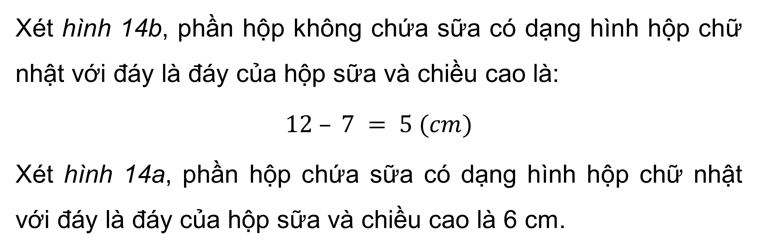
Giải
Xét hình 14b, phần hộp không chứa sữa có dạng hình hộp chữ nhật với đáy là đáy của hộp sữa và chiều cao là:
$$12 – 7 = 5 (cm)$$
Xét hình 14a, phần hộp chứa sữa có dạng hình hộp chữ nhật với đáy là đáy của hộp sữa và chiều cao là 6 cm.

Slide 28

Vì diện tích đáy không đổi thì thể tích và chiều cao của hình hộp là 2 đại lượng tỉ lệ thuận nên thể tích phần hộp không chứa sữa với phần hộp chứa sữa là tỉ lệ của chiều cao hình hộp không chứa sữa và chiều cao hình hộp có chứa sữa và là $\frac{5}{6}$.
Tức là thể tích phần hộp chứa sữa là 6 phần, phần không chứa sữa là 5 phần, thể tích cả hộp là: 5 + 6 = 11 phần
Vậy, tỉ số của thể tích sữa có trong hộp và thể tích của cả hộp là $\frac{6}{11}$.

Slide 29

HƯỚNG DẪN VỀ NHÀ
Ôn tập, khắc sâu lại các kiến thức đã học trong chương.
Hoàn thành nốt các bài tập SGK
Đọc trước bài mới: “Hoạt động thực hành và trải nghiệm”.

Slide 30

XIN CHÀO TẠM BIỆT VÀ HẸN GẶP LẠI

